Slide 1
ほめるポジティブ
メッセージ

Slide 2
ルール
・２人１組で行う。
・じゃんけんで順番を決める。
・勝った人が先にテーマについて話す。
・聞いている人はその後にポジティブな
言葉がけを行う。
１分間

Slide 3
ポイント

Slide 4
スクリーン
ペア
ペア
ペア
ペア
ペア
ペア

Slide 5
ルール
・じゃんけんで順番を決める。
・勝った人が先にテーマについて話す。
・聞いている人はその後にポジティブな
言葉がけを行う。
１分間

Slide 6
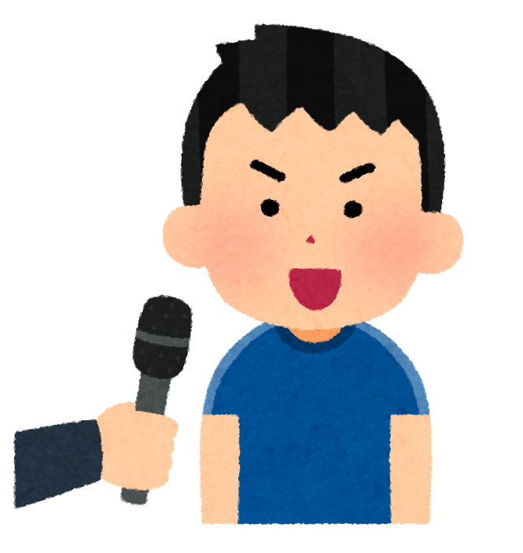
ルール
３分間
・お互いに感想を言い合う。
・インタビュー

Slide 7
ねらい
・
・
・
・

